Slide 1
Наночастицы в медицине

Slide 2
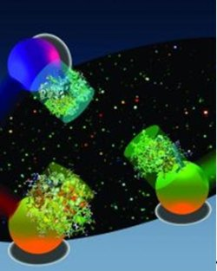
Медицина и фармацевтика в наномире
Нанотехнология – междисциплинарная область фундаментальной и прикладной науки и техники, представляющая собой совокупность теоретического обоснования, приемов и методов, применяемых при изучении, проектировании, производстве и использовании наноструктур, устройств и систем, включающих целенаправленный контроль и модификацию формы, размера, взаимодействия и интеграции составляющих их наномасштабных элементов (около 1–100 нм), для получения объектов с новыми химическими, физическими, биологическими свойствами.

Slide 3
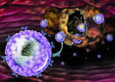
Основные задачи нанотехнологий в медицине и фармацевтике:
•Создание твёрдых тел и поверхностей с измененной молекулярной структурой.
•Развитие наноконтейнерных технологий векторной доставки лекарств.
•Синтез новых химических соединений путем образования молекул без химических реакций.
•Разработка самореплицирующихся (саморазмножающихся) систем на базе биоаналогов – бактерий, вирусов, простейших.
•Создание точных медицинских наноманипуляторов и диагностических устройств.

Slide 4
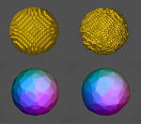
Развитие наномедицины
Наночастицы серебра и золота
В медицине перспектива применения нанотехнологий заключается в необходимости изменять структуру клетки на молекулярном уровне с помощью нанороботов либо иными нанотехнологиями. Наномедицина в последние годы развивается исключительно быстрыми темпами и привлекает всеобщее внимание не только чисто реальными достижениями, но и своим социальным вкладом. Развитие наномедицины тесно связано с революционными достижениями геномики и протеомики.

Slide 5
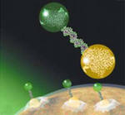
5 основных областей применения нанотехнологий в медицине:
- доставка активных лекарственных веществ,
- новые методы и средства лечения на нанометровом уровне,
- диагностика in vivo,
- диагностика in vitro,
- медицинские имплантаты.

Slide 6
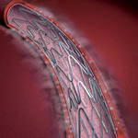
Индустрия направленного конструирования новых лекарственных препаратов, или, драг-дизайн имеет прямое отношение к предмету нанотехнологий. Основные понятия, используемые в драг-дизайне – это мишень и лекарство. Мишень – это макромолекулярная биологическая структура, предположительно связанная с определённой функцией, нарушение которой приводит к заболеванию и на которую необходимо совершить определённое воздействие. Наиболее часто встречающиеся мишени – это рецепторы и ферменты. Лекарство – это химическое соединение (как правило, низкомолекулярное), специфически взаимодействующее с мишенью и тем или иным образом модифицирующее клеточный ответ, создаваемый мишенью.

Slide 7
Нанотехнологии в фармацевтике – это совокупность методов и приёмов изучения, проектирования, производства и использования, основными этапами которых следует считать:
•биологический скрининг,
•изучение механизма действия
•компьютерный дизайн потенциально активных соединений
•целенаправленный контроль и модификация формы, размера, взаимодействия и интеграции составляющих наномасштабных элементов
•производство наноразмерных готовых лекарственных форм
•применение таргетных инновационных препаратов

Slide 8
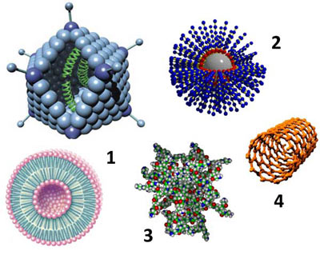
Системы доставки биологически активных веществ
Один из наиболее простых и эффективных способов доставки молекул лекарства в организм человека, является трансдермальный (через кожу).
На рисунке – наночастицы, используемые для доставки терапевтических молекул: 1 – липосома и аденовирус; 2 – полимерная наноструктура; 3 – дендример; 4 – углеродная нанотрубка

Slide 9
Известны различные однокомпонентные и многокомпонентные липосомы, которые используются как средства доставки лекарственного средства к биологической мишени. Наносферы и нанокапсулы относятся к семейству полимерных наночастиц. Активное вещество выделяется в организм по различным механизмам . Дендримеры являются уникальным классом полимеров, поскольку их размер и форма могут быть очень точно заданы при химическом синтезе, что крайне важно для нанопереносчиков. Дендримеры получают из мономеров, проводя последовательные конвергентную и дивергентную полимеризации . Фуллерены. Главная особенность – их каркасная форма: молекулы выглядят как замкнутые, полые внутри «оболочки». Нанотрубки можно использовать как микроскопические контейнеры для транспорта многих химически или биологически активных веществ: белков, ядовитых газов, компонентов топлива и даже расплавленных металлов.

Slide 10
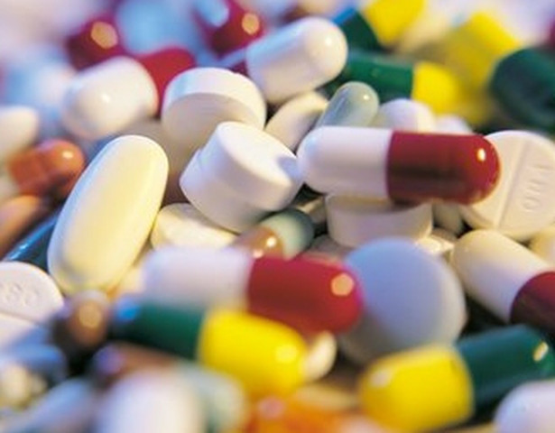
Нанотерапия
Наноантитела представляют собой наименьшие из известных на сегодня белковых антиген. Появляется возможность обойти ухищрения аномальных, патологических клеток и микроорганизмов, которые сумели адаптироваться к иммунной системе человека и нащупать слабое звено в их защите.
Биологически активные добавки (БАД), нацелены на мощное усиление возможностей организма: от усиления усвояемости активных компонентов пищи и до улучшения умственной деятельности и возможности сконцентрироваться.

Slide 11
Безопасность нанотехнологий в здравоохранении
В 2000 году в США сформирована Национальная нанотехнологическая инициатива, координирующая работу 26 федеральных агентств. Это – межведомственная программа для оценки опасных для здоровья людей химических агентов по результатам современных токсикологических тестов.
В зоне ответственности Управления по контролю за продуктами и лекарствами США лежит обеспечение безопасности, эффективности и надежности лекарств, медицинских приборов, биотехнологических продуктов, тканевых продуктов, вакцин, косметики и лекарственных препаратов.
В 2006 году образована комиссия FDA по нанотехнологиям . Пока FDA не предъявляет дополнительных требований по безопасности нанотехнологических продуктов, поскольку не установлен их статус и отсутствует перечень данных, предоставляемых производителями, то есть оценка новинок происходит аналогично обычным препаратам.

Slide 12
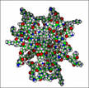
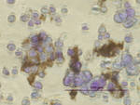
Этические проблемы наномедицины
- согласие пациента на основе полной информации,
- оценка рисков,
- токсичность и оздоровление человека
- связь между медицинскими и немедицинскими использованиями нанотехнологии в диагностических, терапевтических и профилактических целях.
Есть опасность крушения наномедицины, если исследование этических, юридических и социальных значений критически отстанет от научного развития.

